Slide 1

Introducción a WindowBuilder
Programación I
UNGS

Slide 2

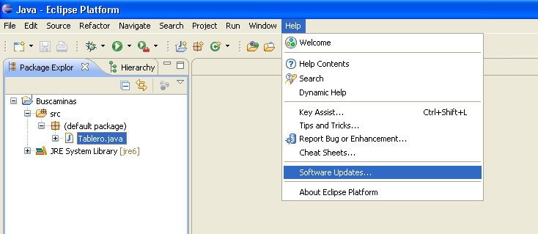
Instalación
Dentro de Eclipse, vamos al menú “Help – Software updates”.

Slide 3
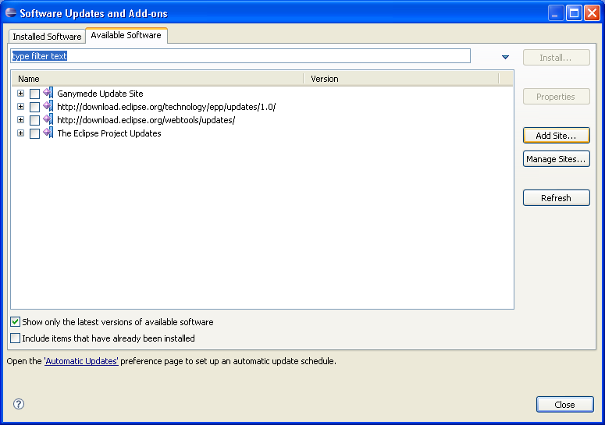
Instalación
Seleccionamos la solapa “Available software” y click al botón “Add Site”.

Slide 4
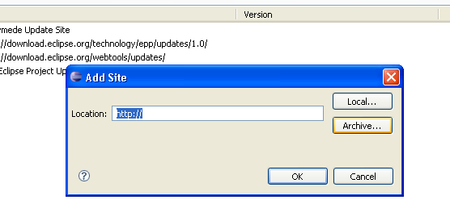
Instalación
En el cuadro de diálogo que aparece, seleccionamos “Archive” y buscamos el archivo .zip de instalación.
Alternativamente, si tenemos conexión a Internet, podemos especificar el link correspondiente al “Update site” de acuerdo con nuestra versión de Eclipse, tomado de http://www.eclipse.org/windowbuilder/download.php

Slide 5
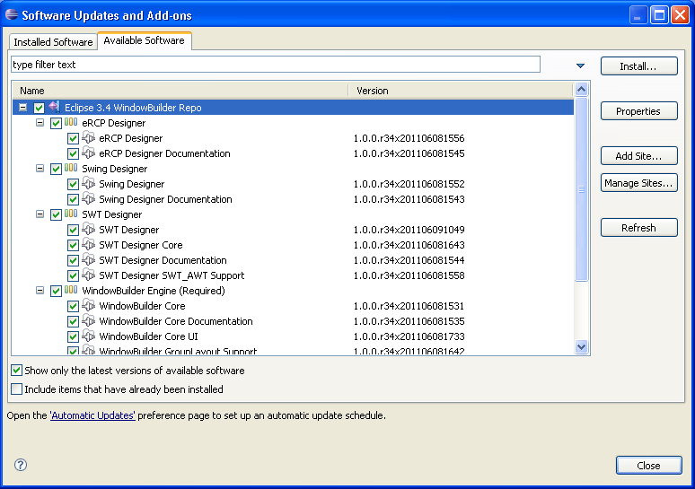
Instalación
Una vez seleccionado el .zip de WindowBuilder, damos click sobre el ítem “Eclipse 3.4 WindowBuilder Repo”, activando también todos sus sub-items.

Slide 6
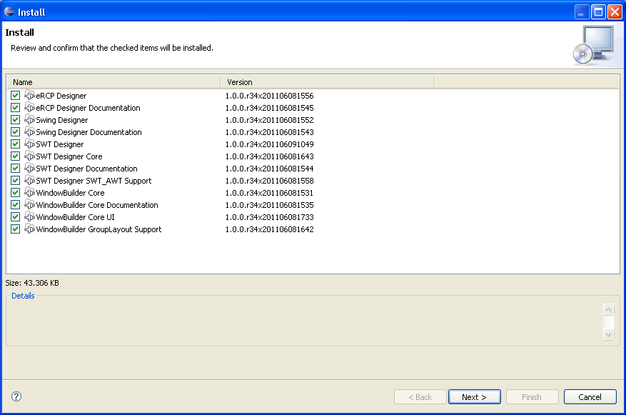
Instalación
En el siguiente cuadro de diálogo, seleccionamos “Next”.

Slide 7
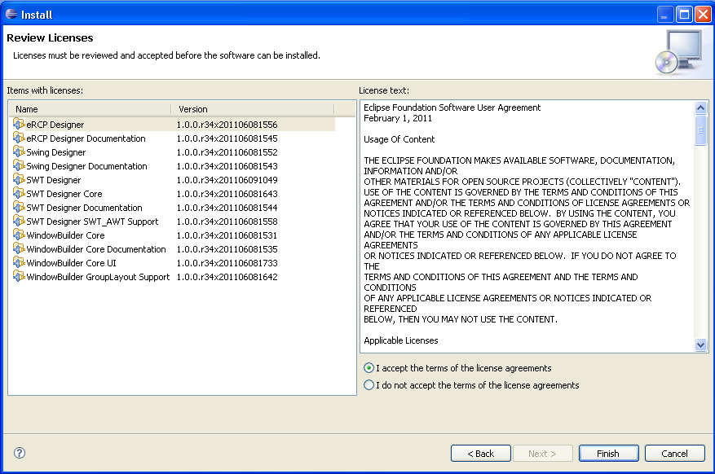
Instalación
Solicita que aceptemos los términos de la licencia de uso.

Slide 8
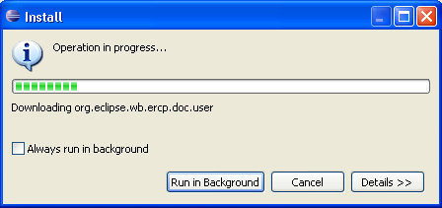
Instalación
Una vez aceptados los términos de la licencia de uso, comienza la instalación, con un cuadro de diálogo como el siguiente:

Slide 9
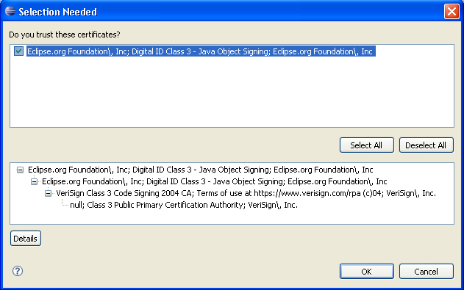
Instalación
Si pregunta si confiamos en el certificado de “Eclipse.org Foundation”, damos click al botón “Ok”.

Slide 10
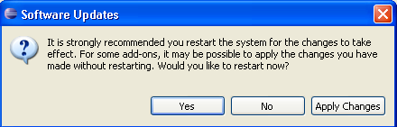
Instalación
Una vez terminada la instalación, debemos reiniciar Eclipse, aceptando con “Yes” el siguiente mensaje:

Slide 11
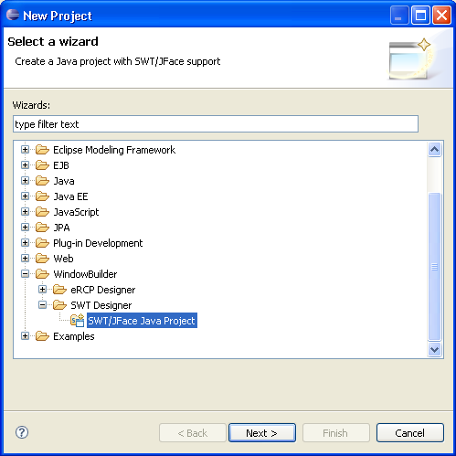
Comenzando un nuevo proyecto
Una vez instalado WindowBuilder, comenzamos un nuevo proyecto, seleccionando la opción “SWT/JFace Java Project”

Slide 12
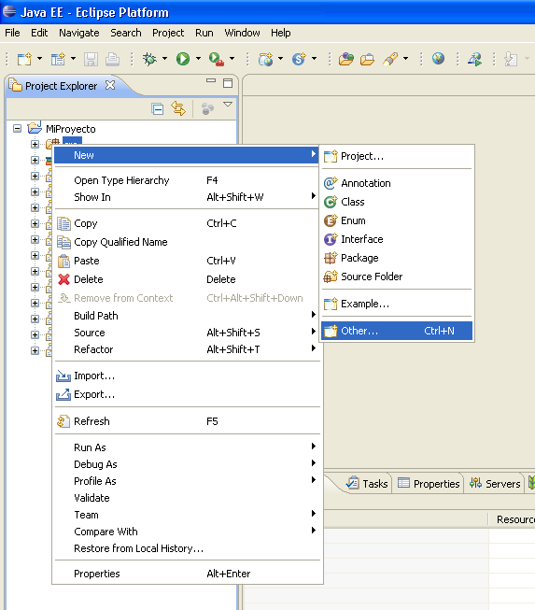
Comenzando un nuevo proyecto
Creamos la ventana principal del proyecto con botón derecho sobre el package “src”, y seleccionando la opción “New – Other”.

Slide 13
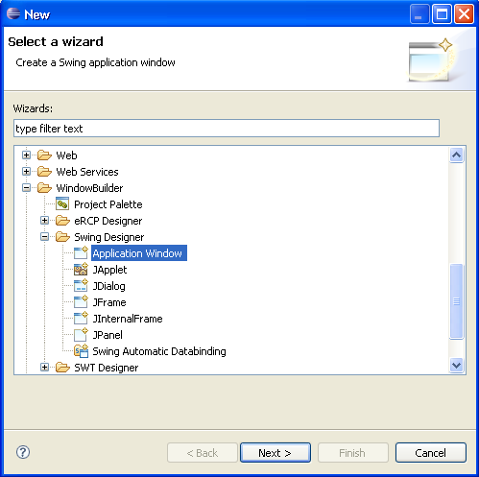
Comenzando un nuevo proyecto
En el siguiente cuadro de diálogo, buscamos “WindowBuilder –
Swing Designer –
Application Window”.

Slide 14
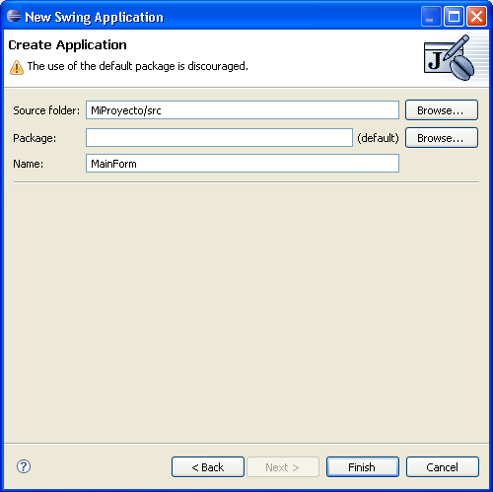
Comenzando un nuevo proyecto
Damos un nombre para la clase que representa la ventana principal de la aplicación.

Slide 15
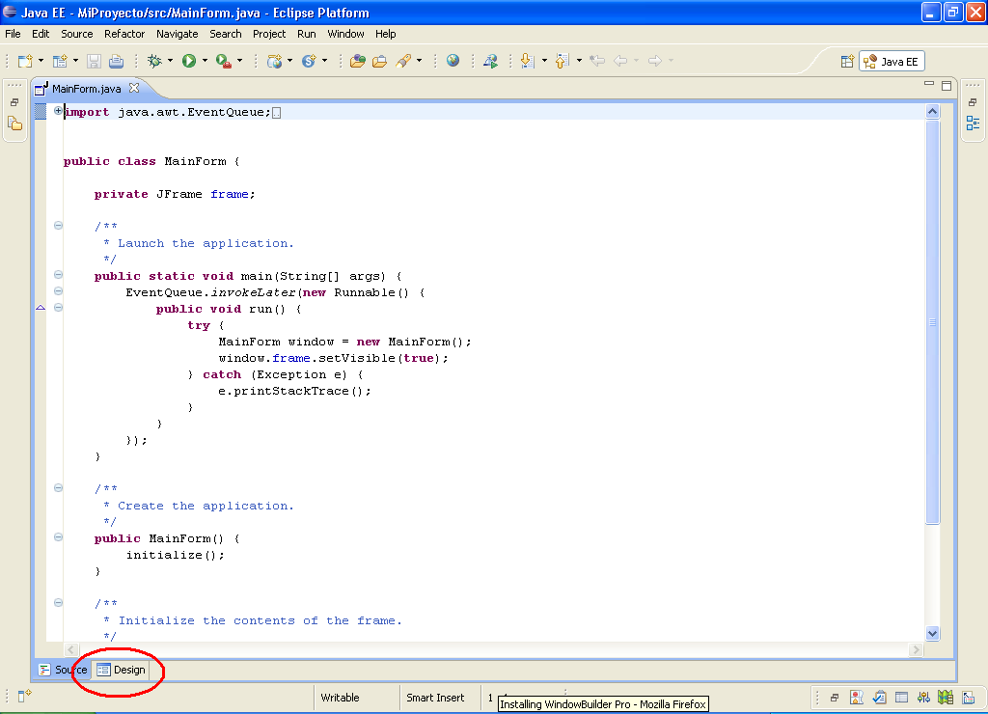
Comenzando un nuevo proyecto
En la clase que acabamos de crear, la solapa “Design” permite acceder a la definición gráfica de la ventana principal.

Slide 16
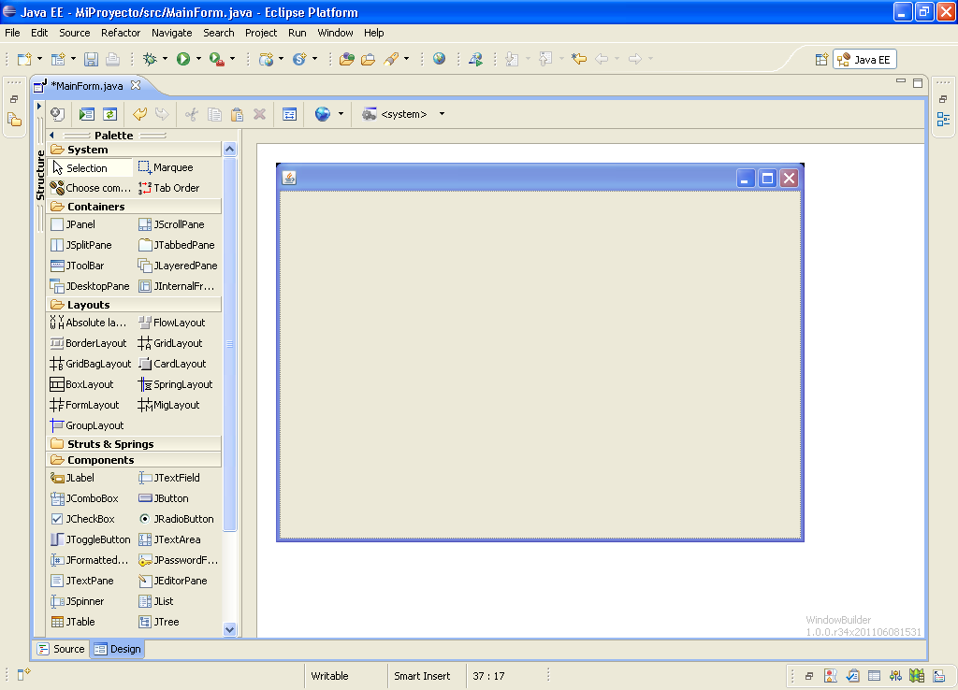
Diseñando la interfaz
El “Designer” de la ventana principal muestra la siguiente visualización:

Slide 17

Diseñando la interfaz
Para poder ubicar los componentes visuales en posiciones arbitrarias de la ventana, agregamos un “Absolute Layout” a la ventana.
Para esto, hacemos click sobre el control “Absolute Layout” para seleccionarlo, y luego click sobre la ventana principal.

Slide 18
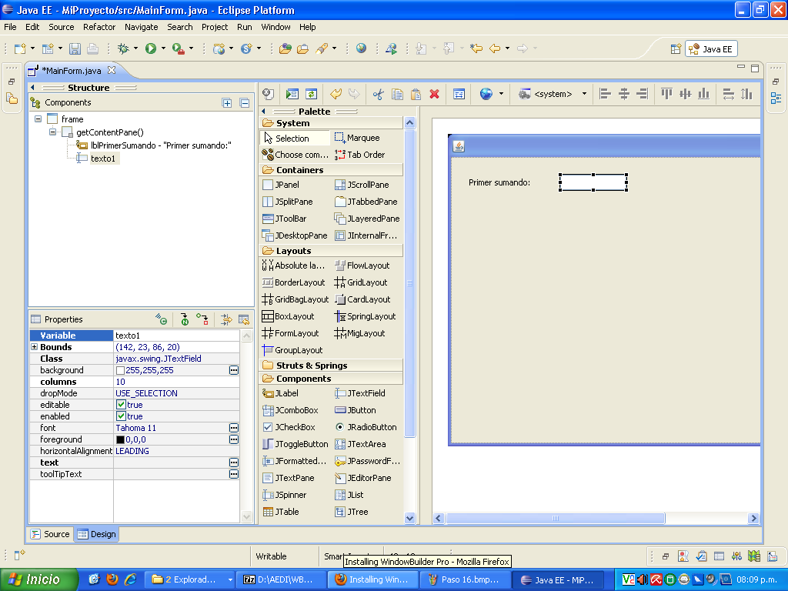
Diseñando la interfaz
Agregamos un JLabel y un JTextField y editamos sus propiedades.

Slide 19
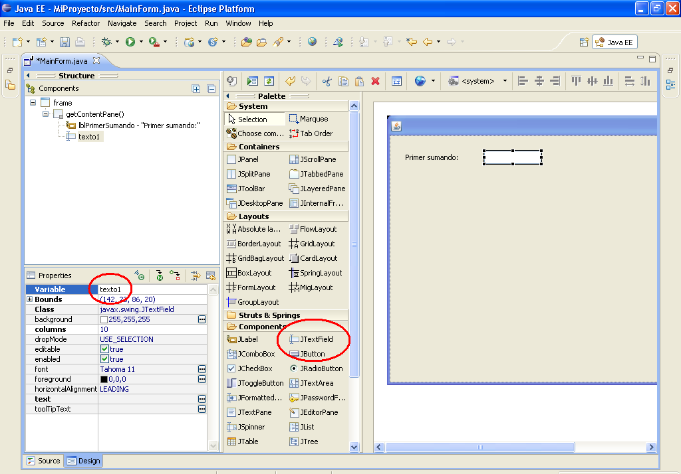
Diseñando la interfaz
En el sector “Properties”, cambiamos el nombre del JTextField.

Slide 20
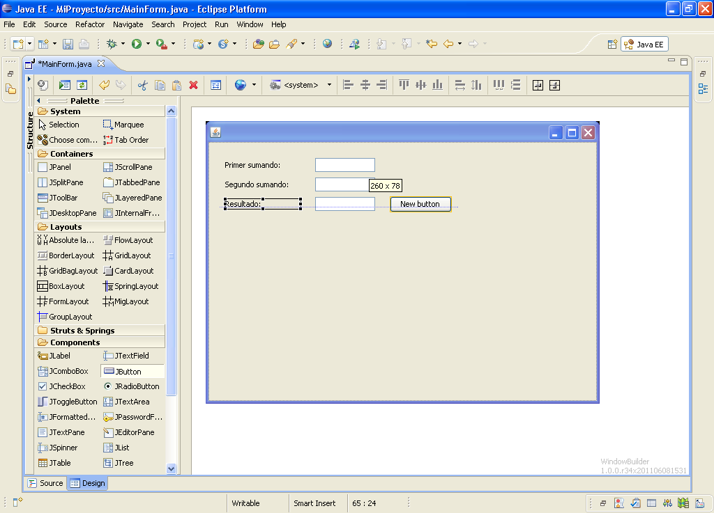
Diseñando la interfaz
Agregamos un JButton alineado con los componentes anteriores.

Slide 21
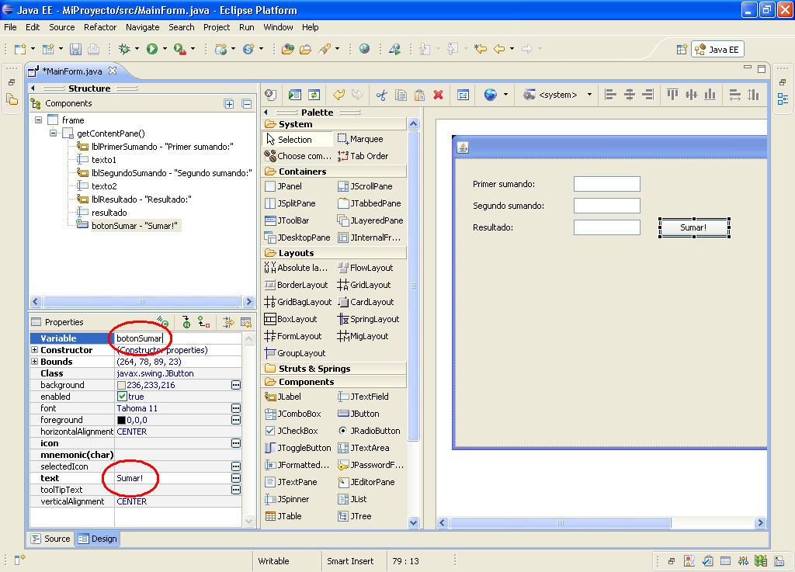
Diseñando la interfaz
Teniendo el botón seleccionado, cambiamos su nombre y su texto.

Slide 22
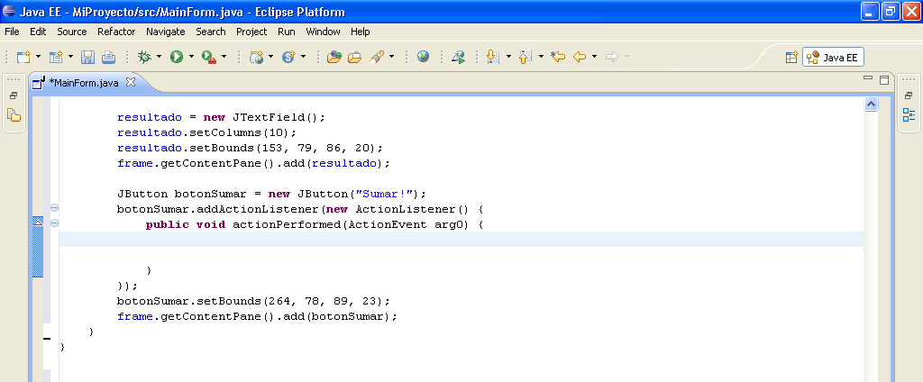
Diseñando la interfaz
Haciendo doble click sobre el botón, accedemos al siguiente espacio de código, donde podemos especificar el código asociado con el botón:

Slide 23
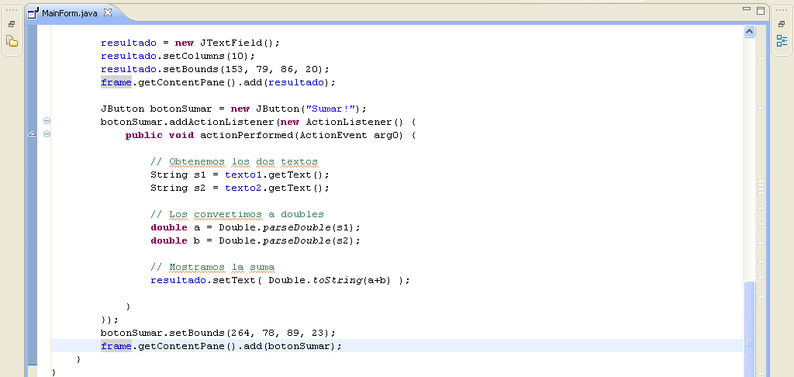
Diseñando la interfaz
Tomamos los valores de dos JTextFields y los sumamos:

Slide 24
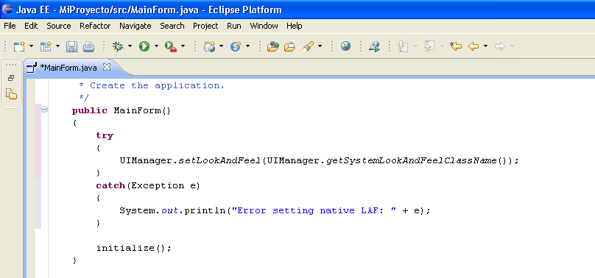
Diseñando la interfaz
Agregamos el siguiente código al constructor de la clase, para usar el estilo visual de Windows:

Slide 25
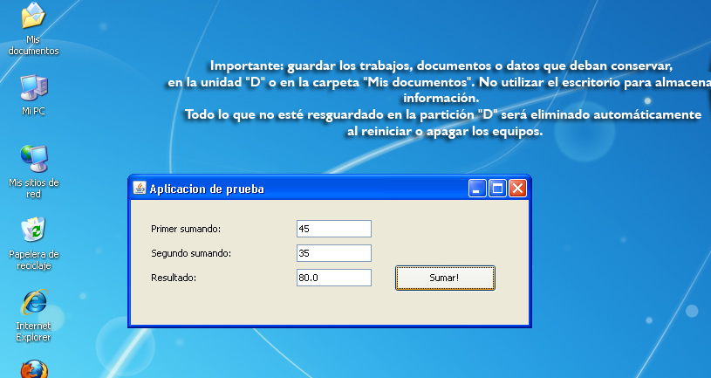
Ejecutamos la aplicación
Listo! La aplicación está lista para ser ejecutada.

